Slide 1

Создание молодежного пространства в рамках конкурсного отбора инициативных проектов, выдвигаемых для получения финансовой поддержки из областного бюджета
Инициатор проекта:
Гущина Дарья Алексеевна
г. Гусь-Хрустальный 2026

Slide 2
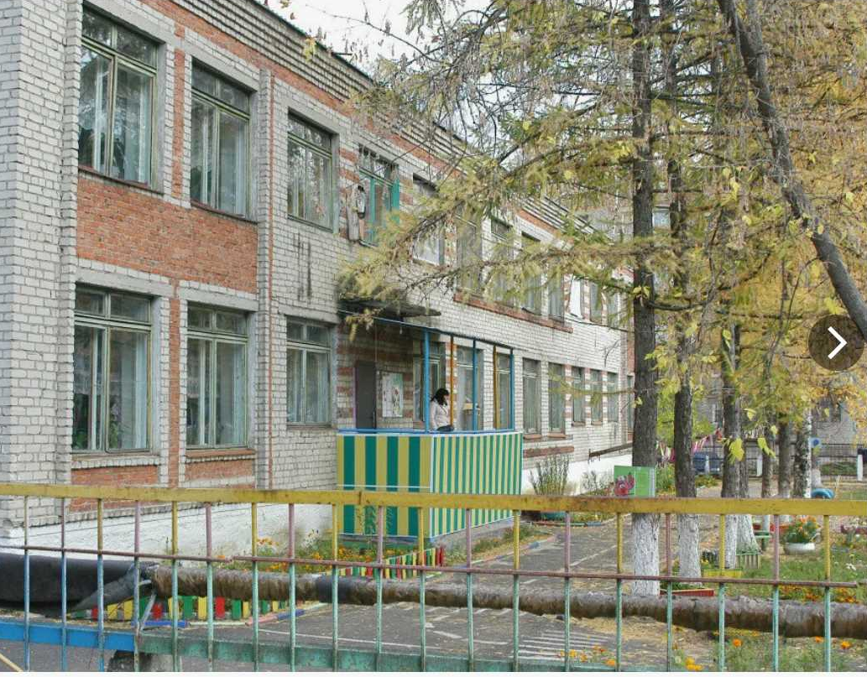
Адрес создания Молодежного пространства: г.Гусь-Хрустальный, ул. Микрорайон, д.52

Slide 3
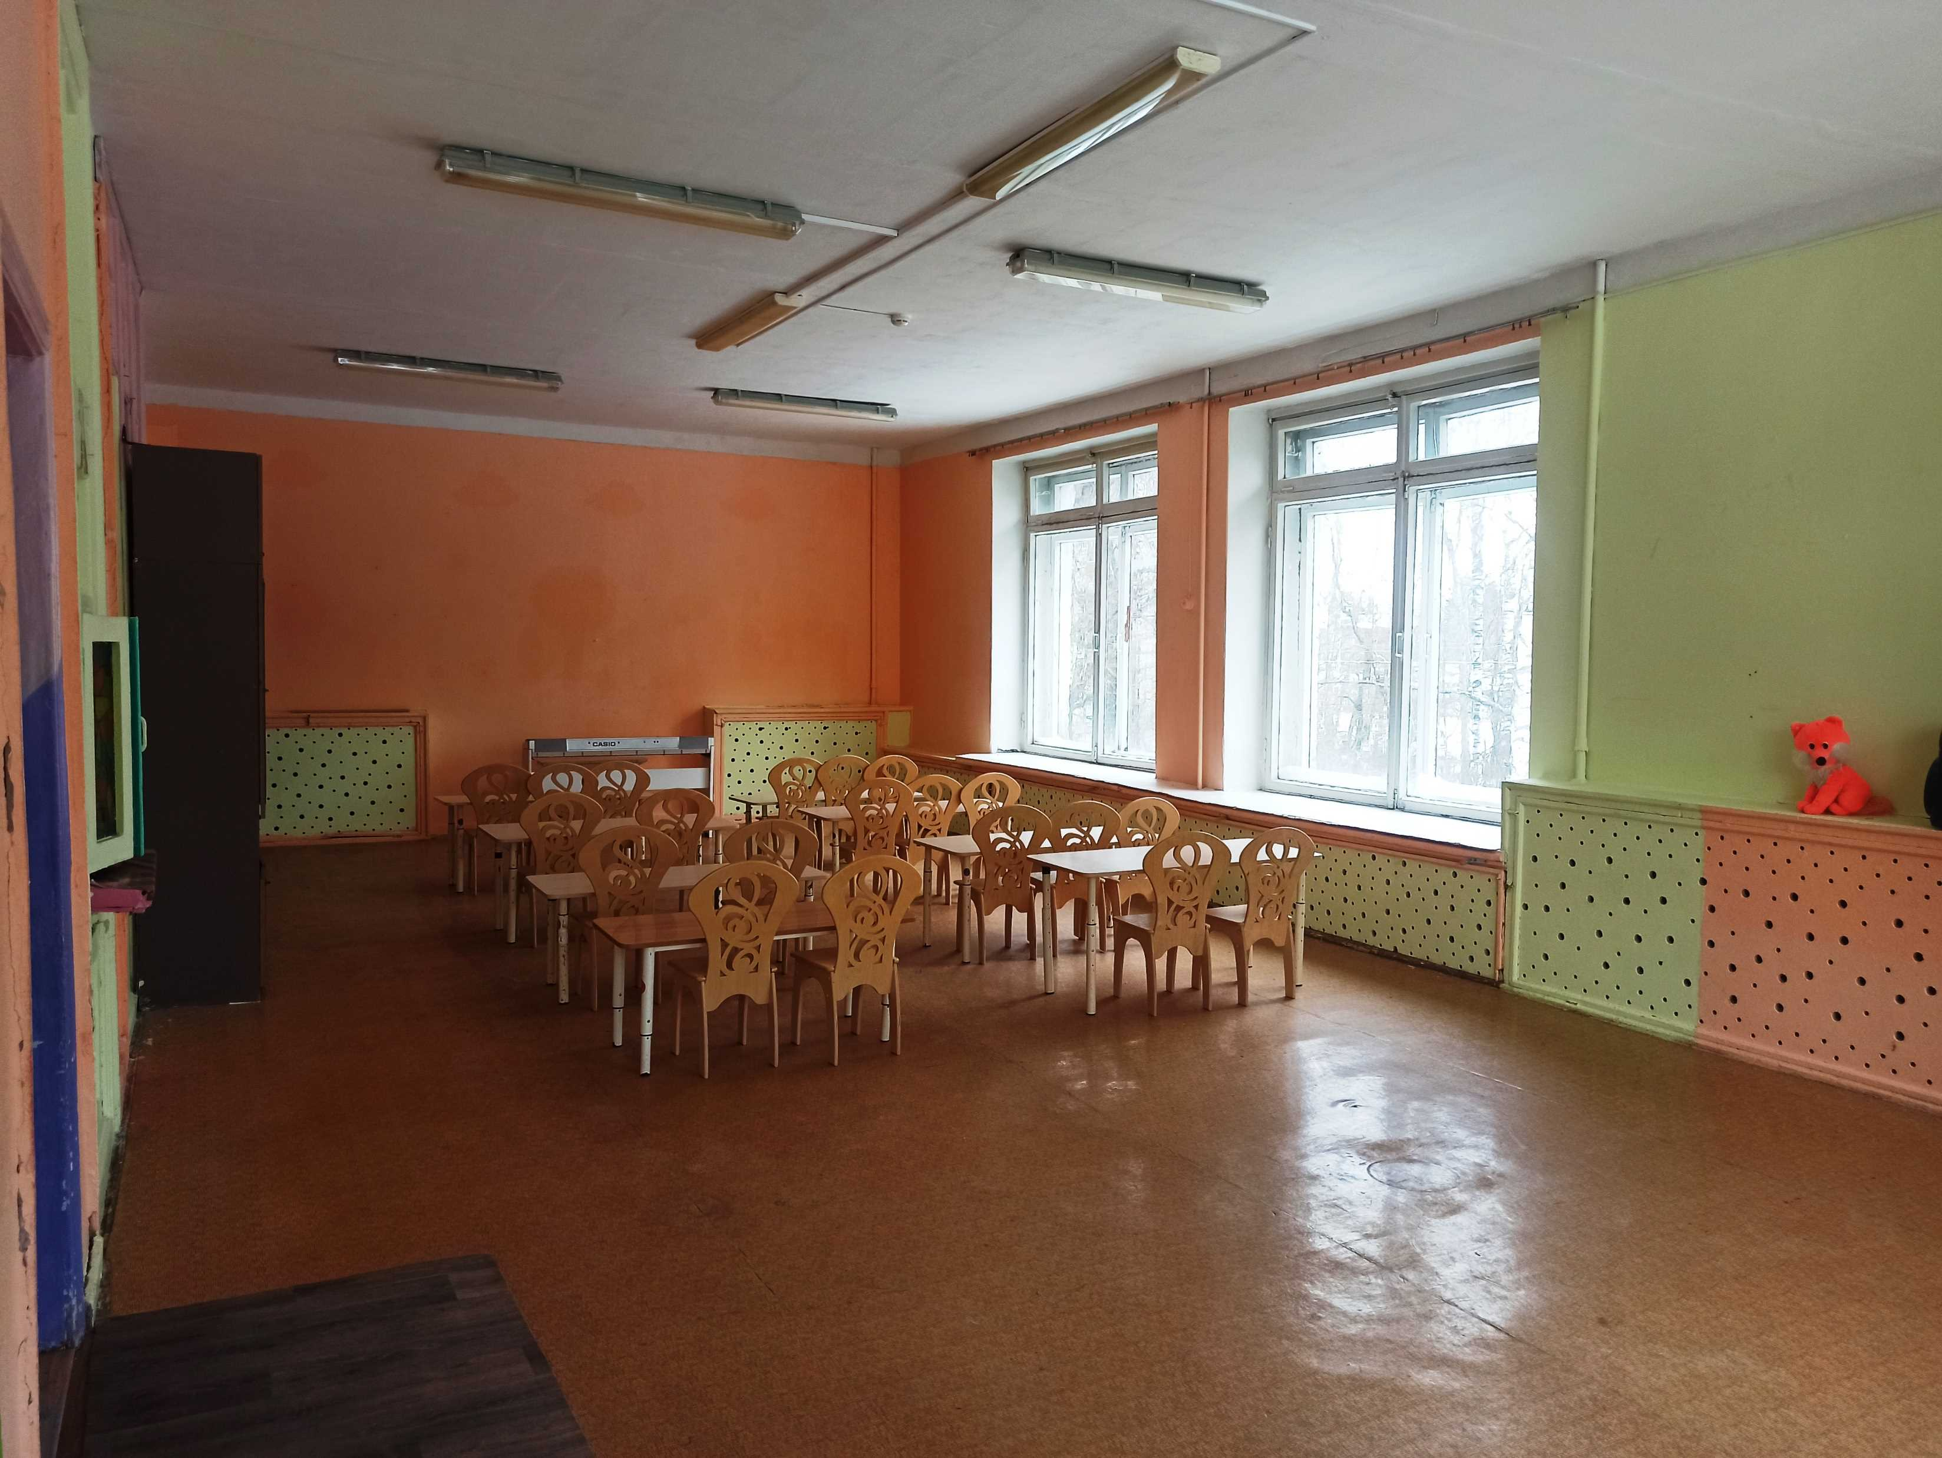
Состояние помещения в настоящее время

Slide 4
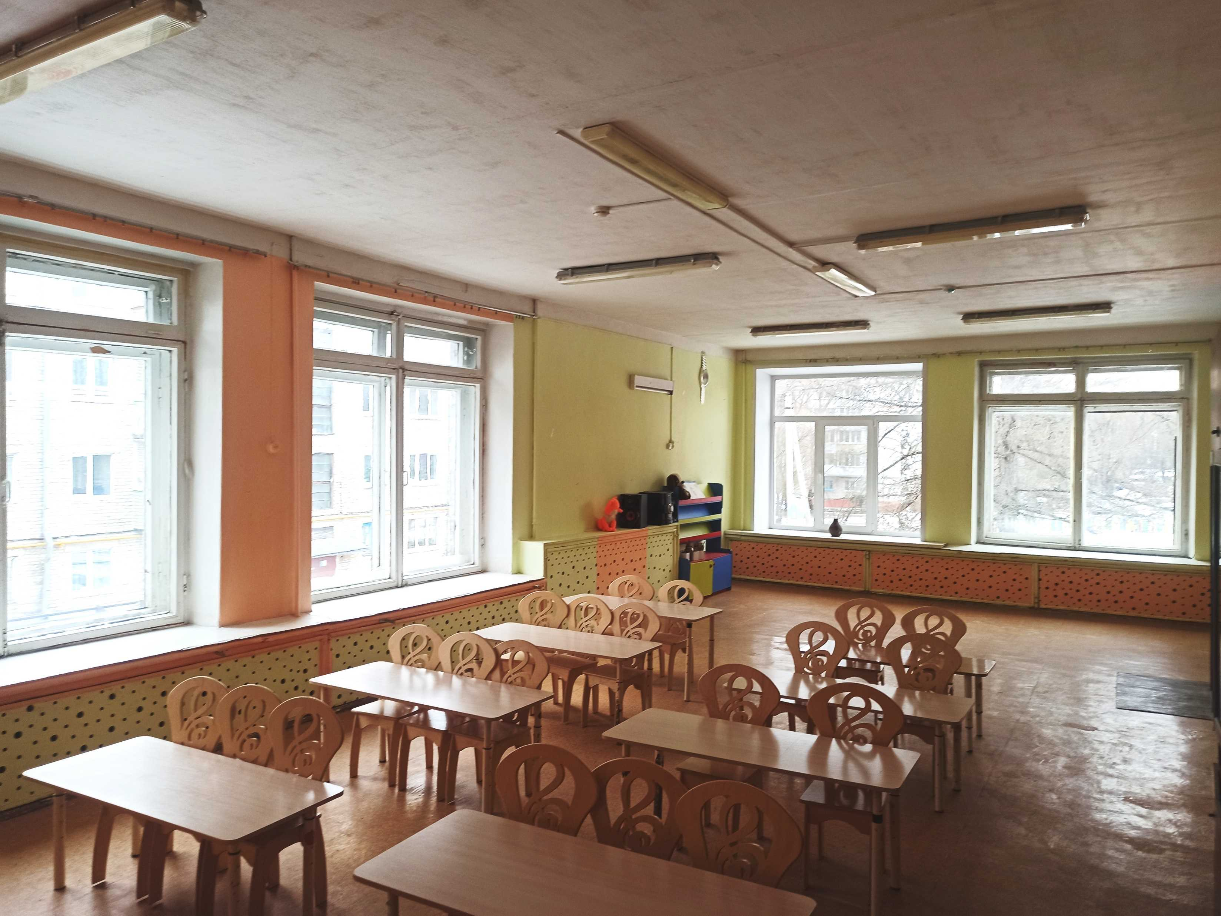
Состояние помещения в настоящее время

Slide 5
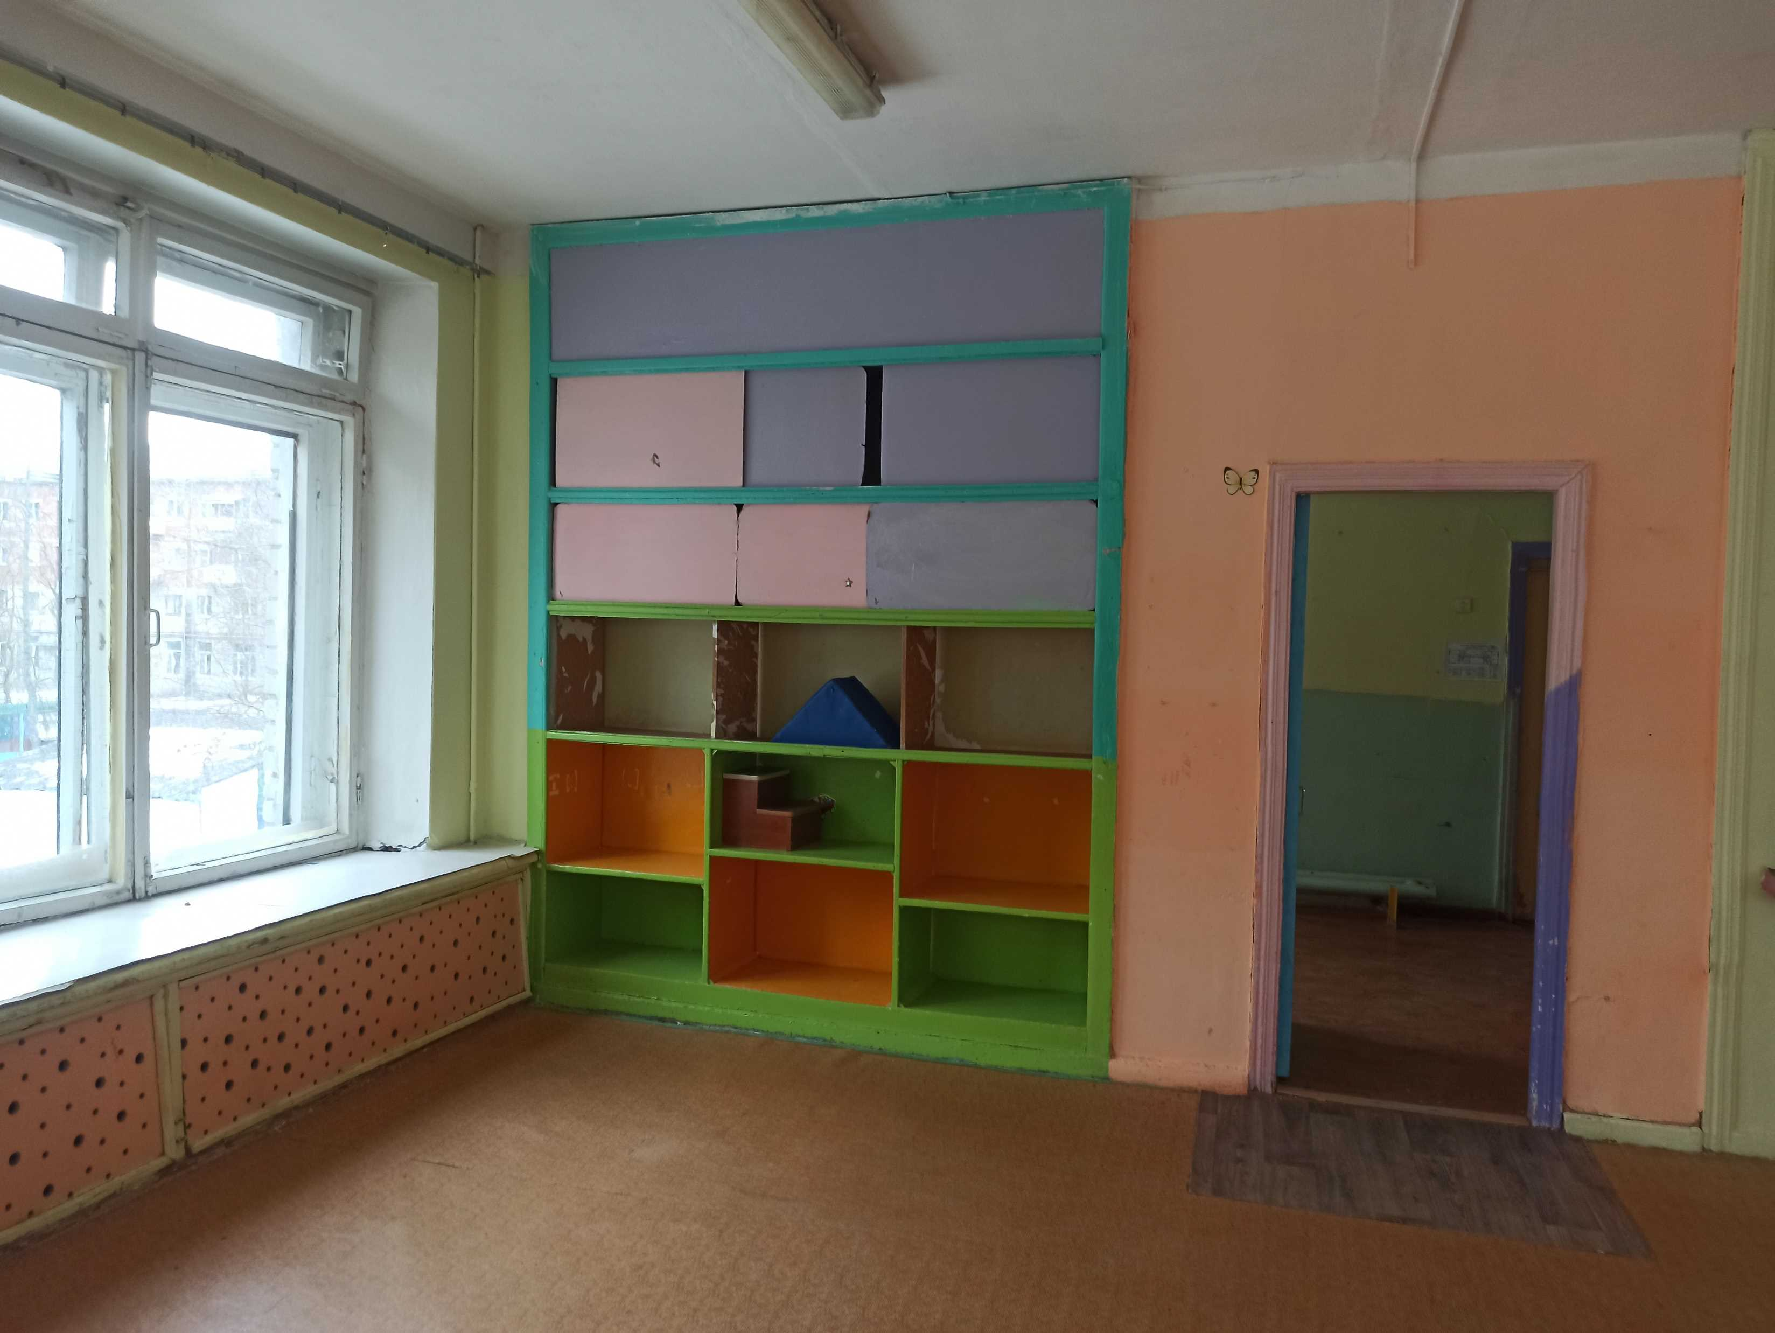
Состояние помещения в настоящее время

Slide 6
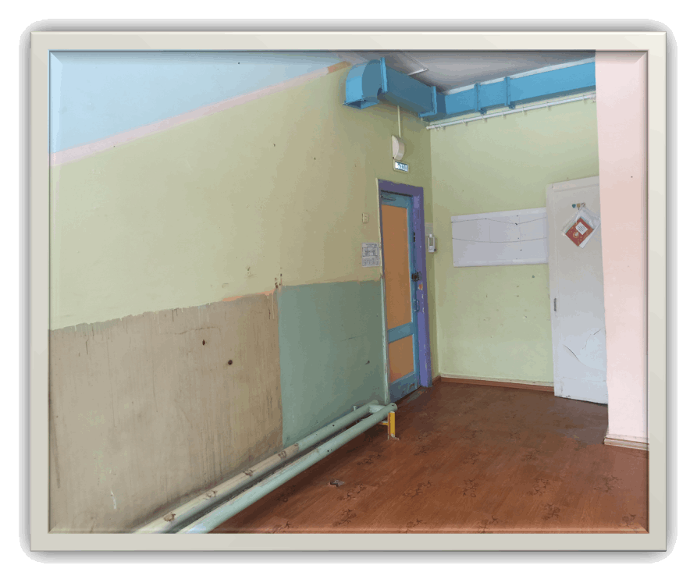
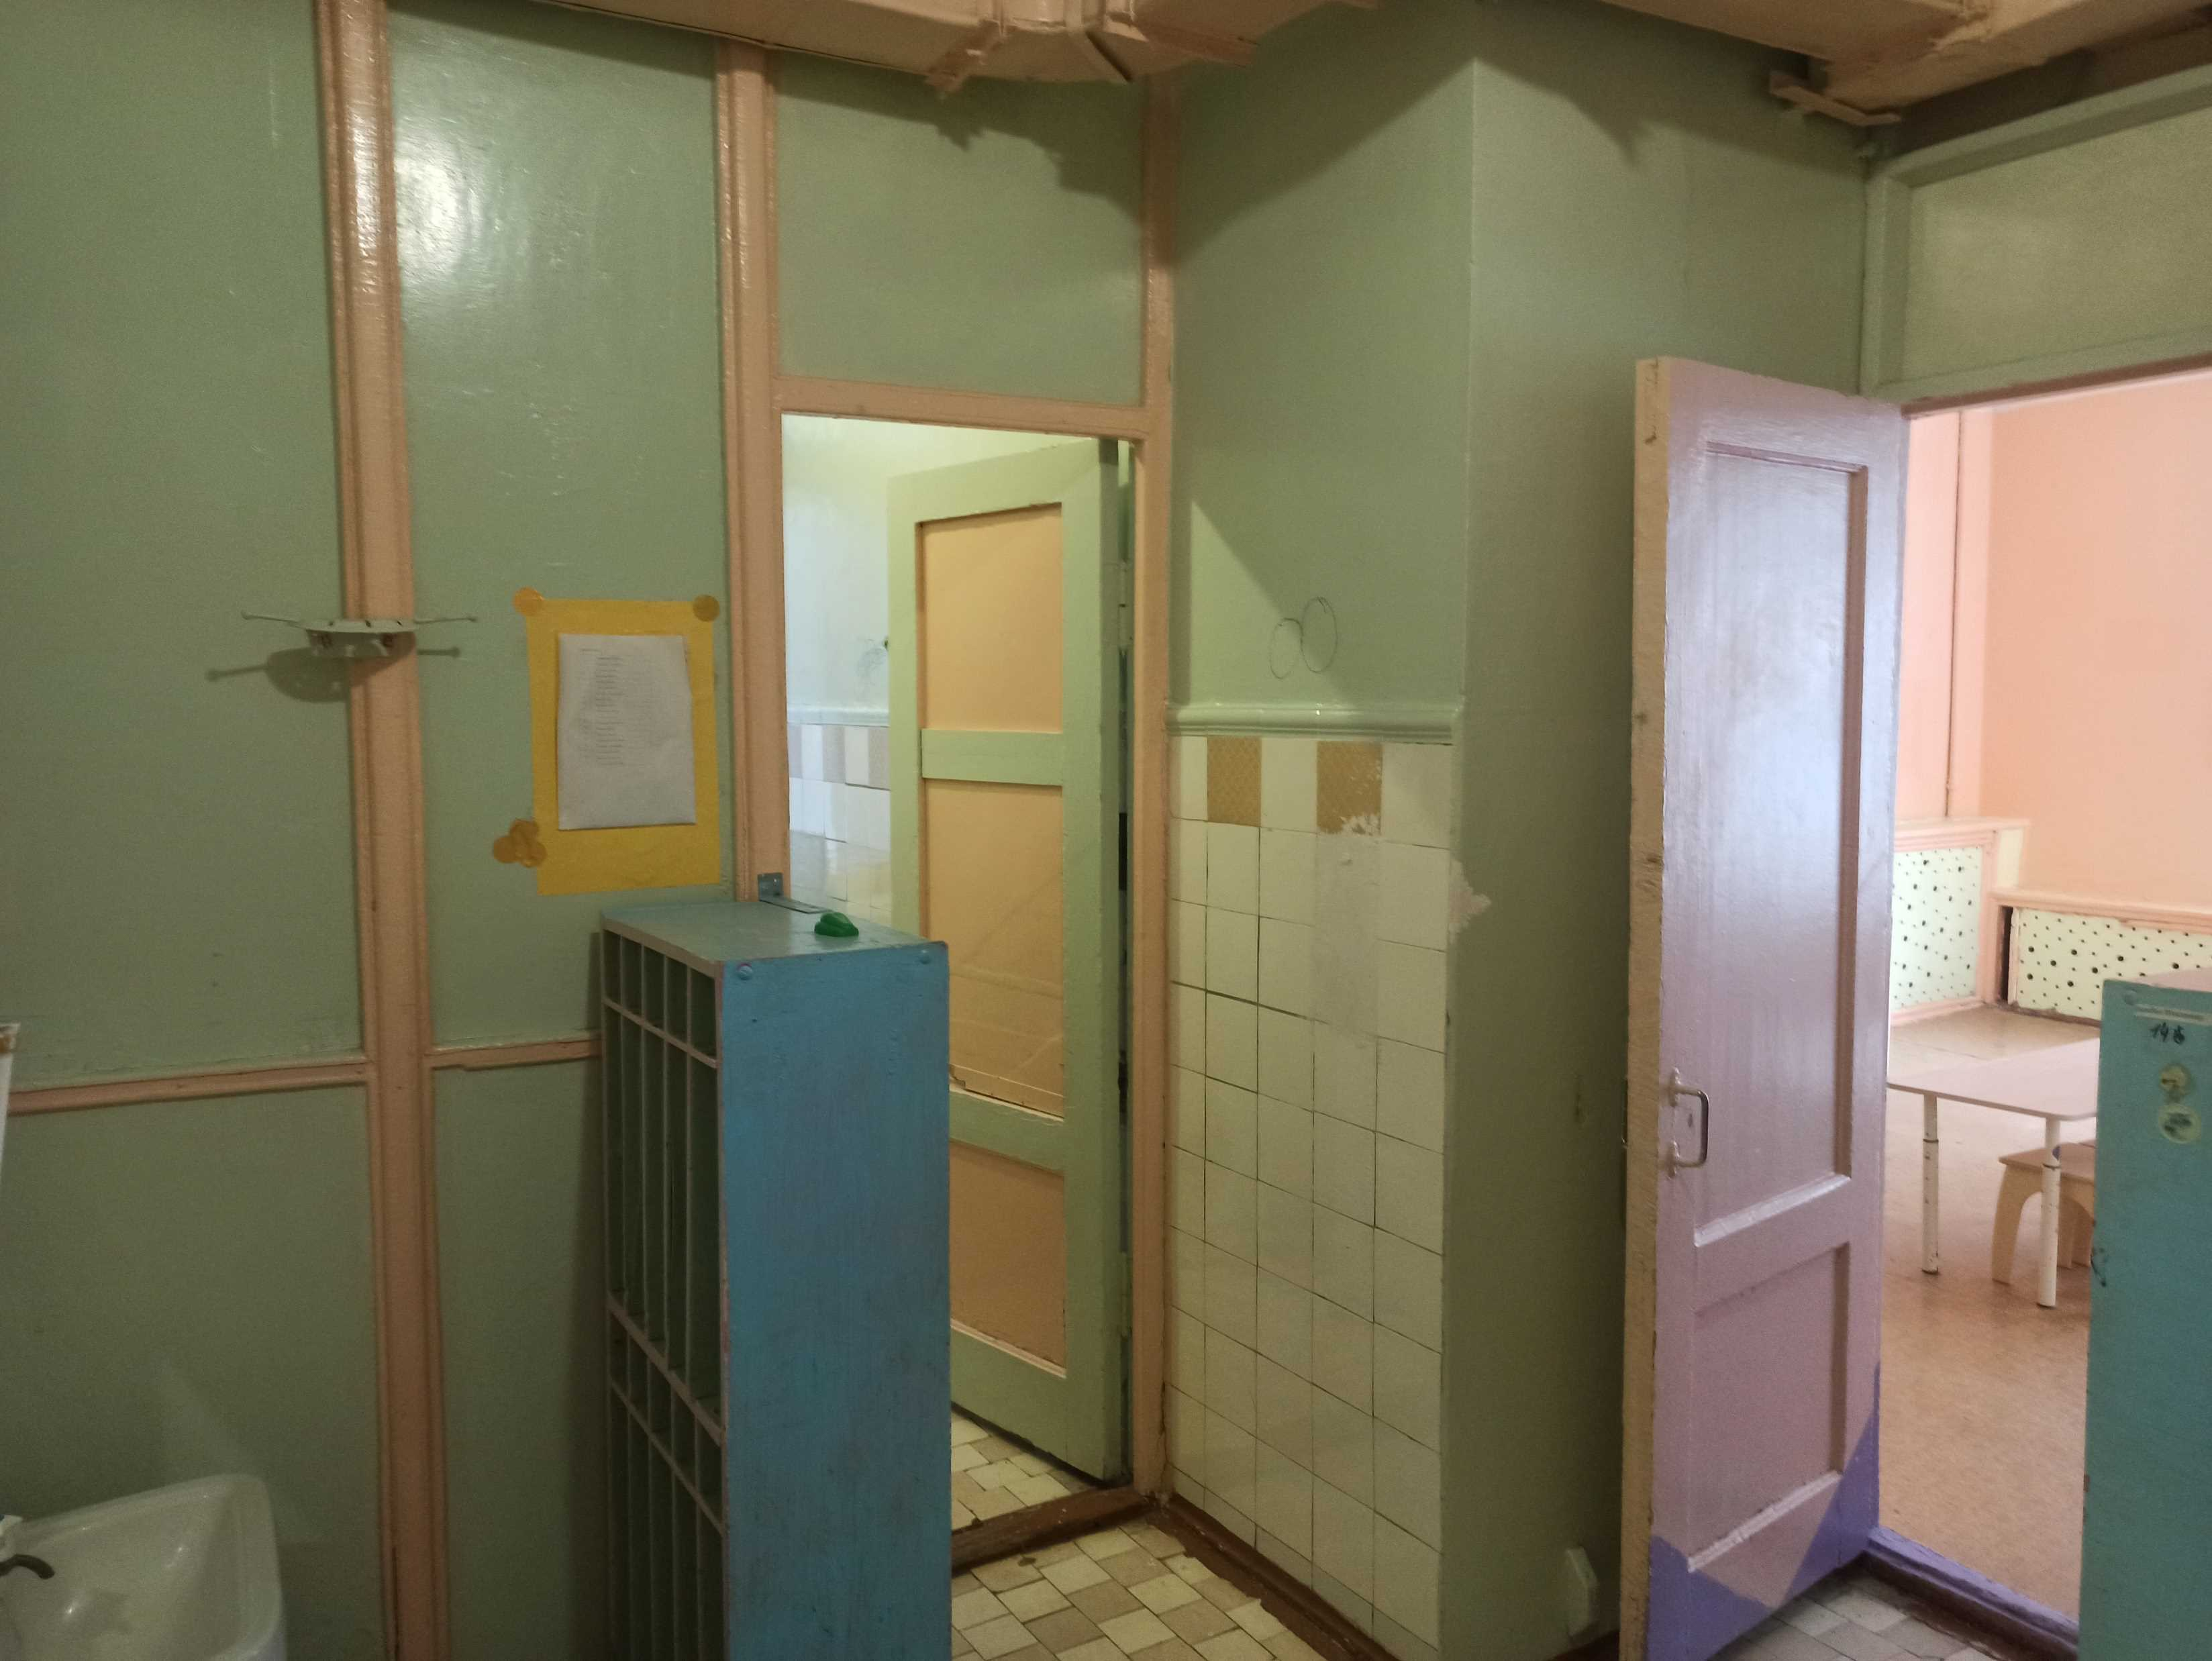
Состояние помещения в настоящее время

Slide 7
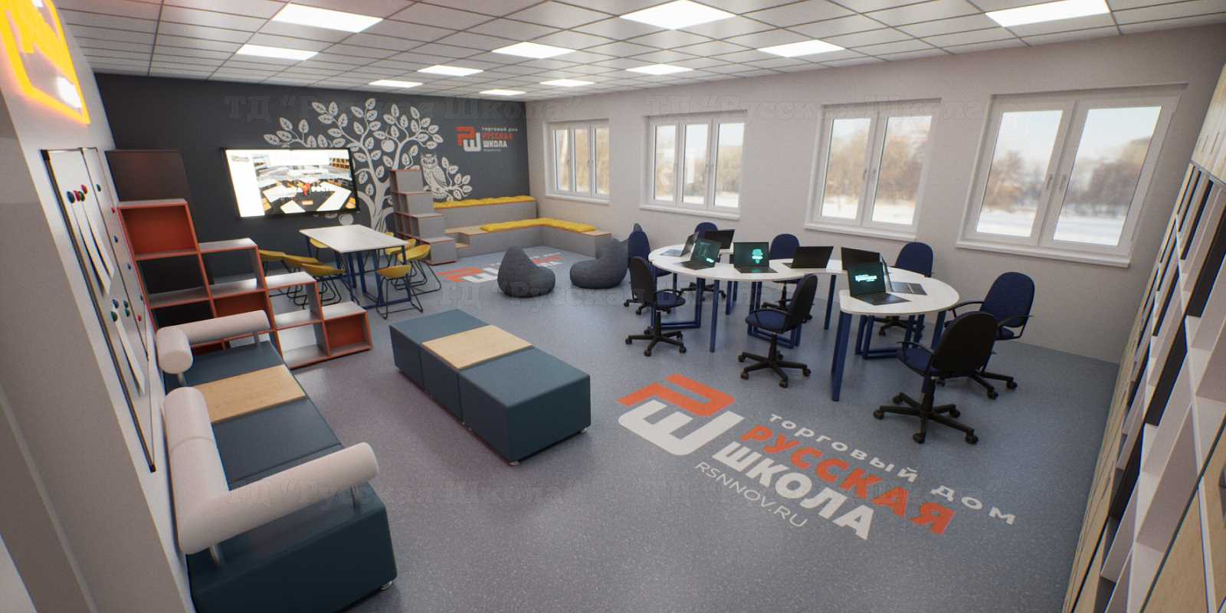
Планируемый к реализации дизайн-проект

Slide 8
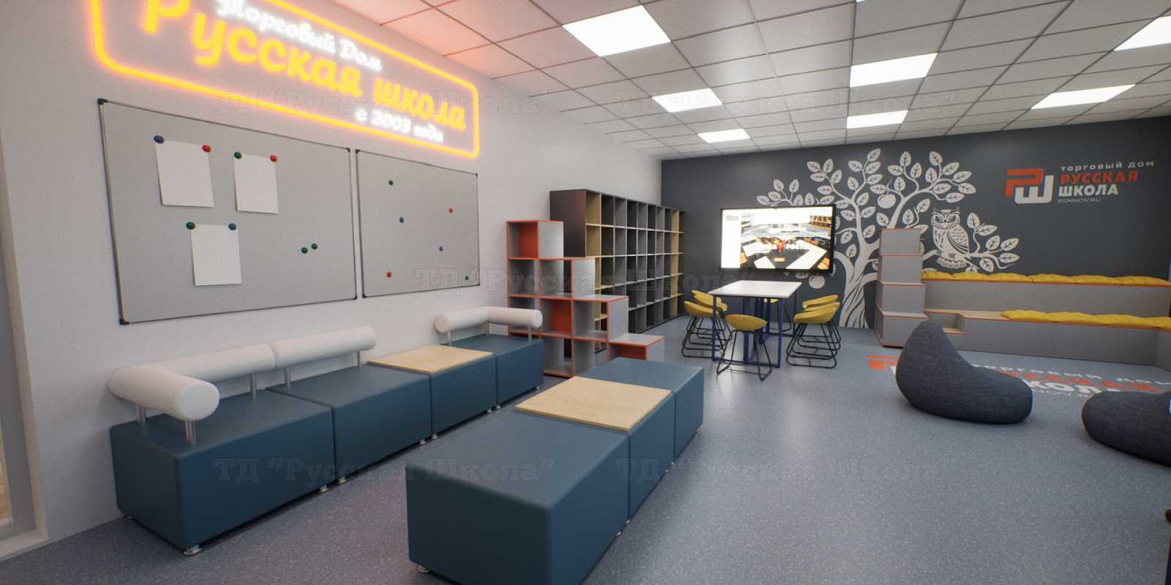
Планируемый к реализации дизайн-проект

